Slide 1
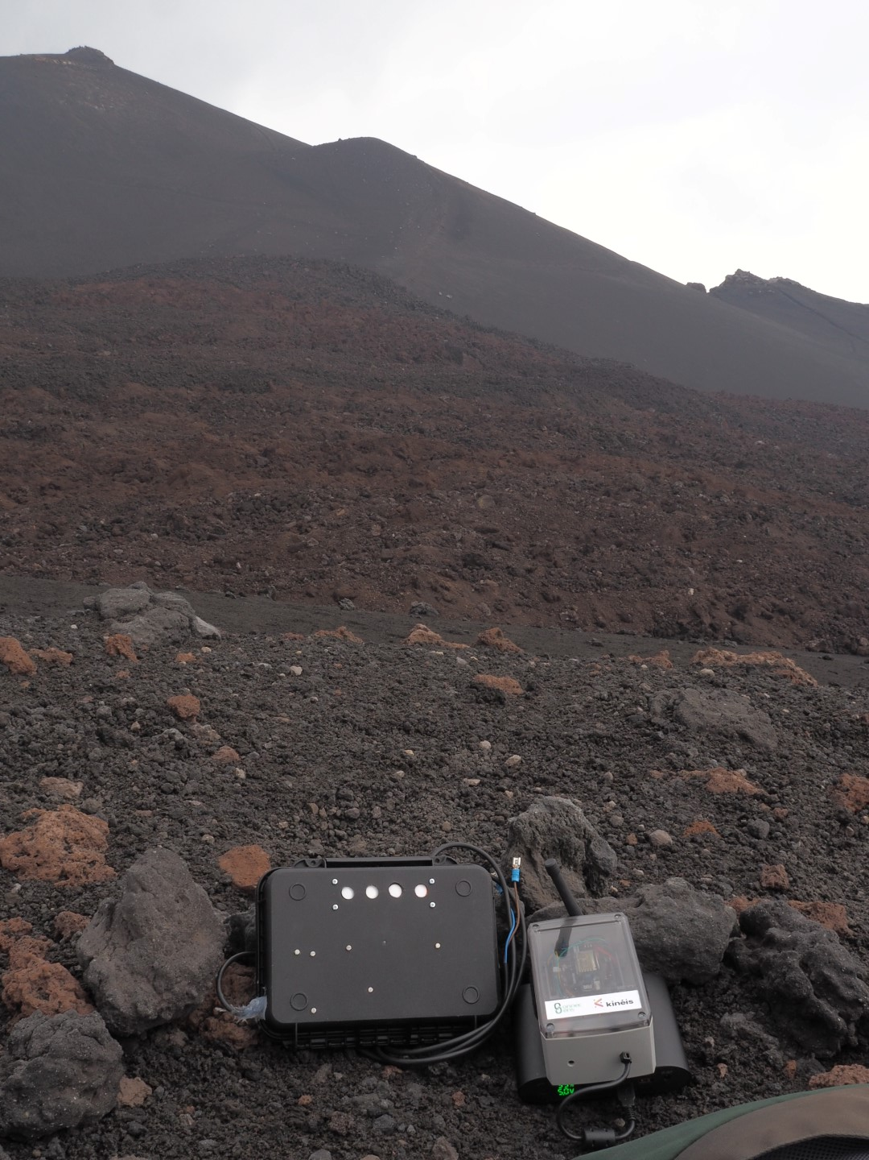
WP3. Réseau de communication
Feuille de route
Animation : date prochaine réu pas fixée
CST infra LoRaWAN : reu présentielle avec collabs WP3 envisagée (consultation en cours) + travail avec resp. qualité
Session REX à Clermont :
programme à fournir (suivi sur INDICO [4])
logistique à prévoir (réservation salles, apéro, …) + rétroplanning
RescapE :
finaliser et soumettre la demande de soutien @DT INSU
arrêter une version du CST avant implication des experts DT-INSU
Réalisation depuis juin 23
Animation : une réunion le 12 juillet [1]
Démarche qualité :
Rédaction en cours d’un CST [2] pour une infrastructure LoRaWAN
  contribution significative de Didier D. + relance autres membres WP3
  lecture pour avis demandée à Alexandre G.
  différentes options techniques sont posées; à évaluer et à trancher
RescapE :
Rédaction demande soutien DT INSU en cours (Julien, Olivier, LL)
Rédaction d’un CST en cours (Julien +Laurent R.) [3]
Tests systèmes de com. satellitaires Kinéis et Echostar
@Etna, aout 23
Collab. LPC/LIG + INRAE Clt
[1] https://indico.in2p3.fr/event/30479/
[2] https://resana.numerique.gouv.fr/public/document/consulter/7605325
[3] https://resana.numerique.gouv.fr/public/document/consulter/8092311
[4] https://indico.in2p3.fr/event/30645

